Slide 1

Théorie Analyse
Niveau 5
Analyse
VIVALDI, Les 4 saisons
© Editions Tommy DESCAMPS
Tous droits réservés
2025

Slide 2
Quelle est la tonalité du début ?
Ordre des dièses
Fa
Fa#
Do
Sol
Ré
La
Mi
Do#
Sol#
Ré#
Mi Majeur
1#
2#
3#
4#
© Editions Tommy DESCAMPS – Tous droits réservés – 2025

Slide 3
Quelle est la tonalité relative ?
Ordre des dièses
Fa
Fa#
Do
Sol
Ré
La
Mi
Do#
Sol#
Ré#
Mi Majeur
1#
2#
3#
4#
ré
Do mineur
Do#
Do# mineur
© Editions Tommy DESCAMPS – Tous droits réservés – 2025

Slide 4
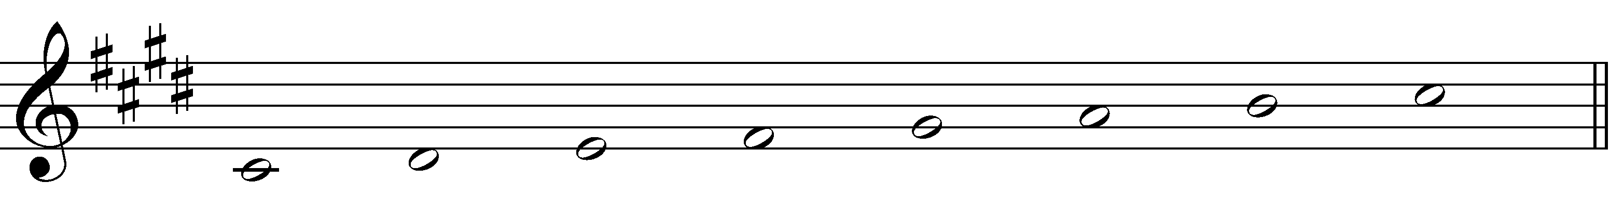
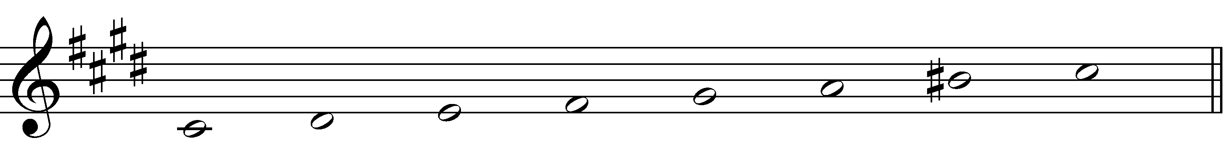
Quelle est la note sensible ?
Ordre des dièses
Fa
Fa#
Do
Sol
Ré
La
Mi
Do#
Sol#
Ré#
1#
2#
3#
4#
si#
si
+ 1/2 ton
© Editions Tommy DESCAMPS – Tous droits réservés – 2025

Slide 5
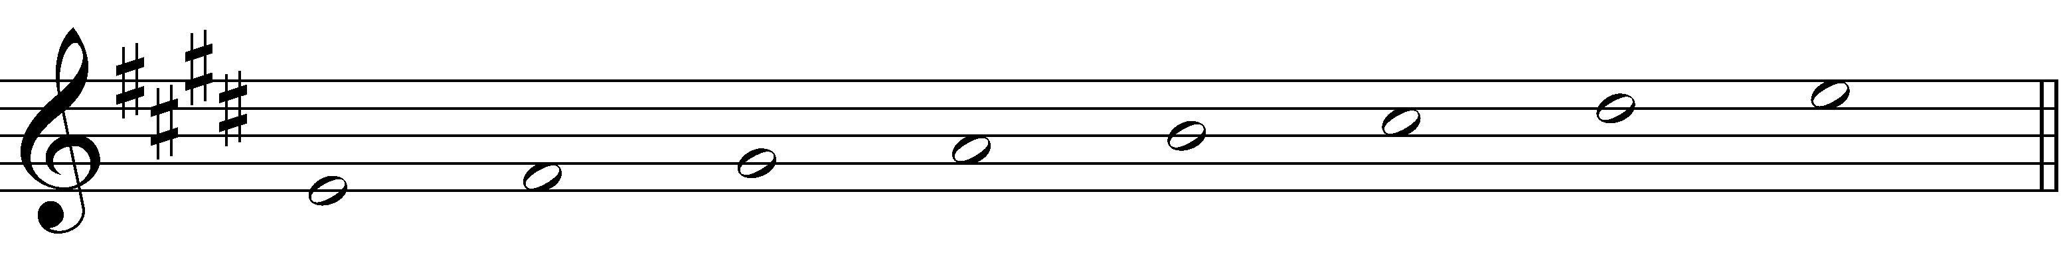
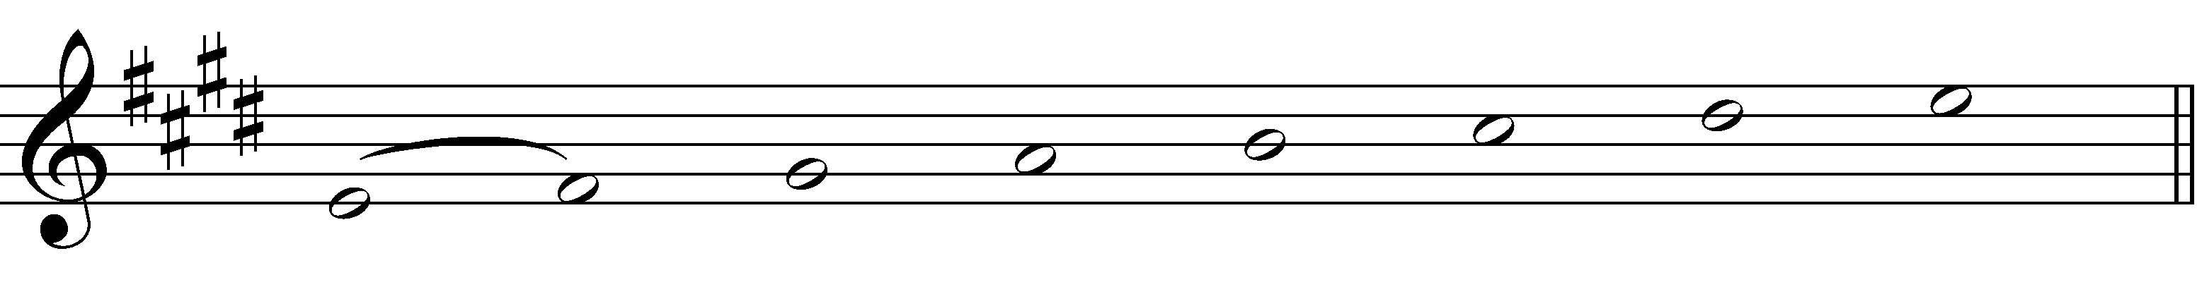
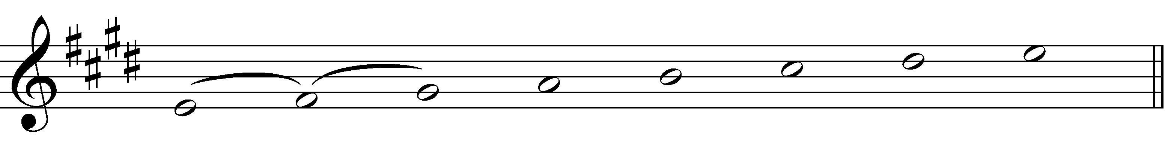
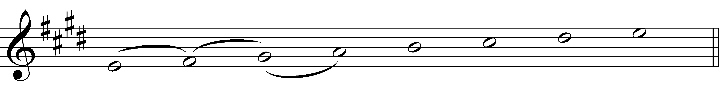
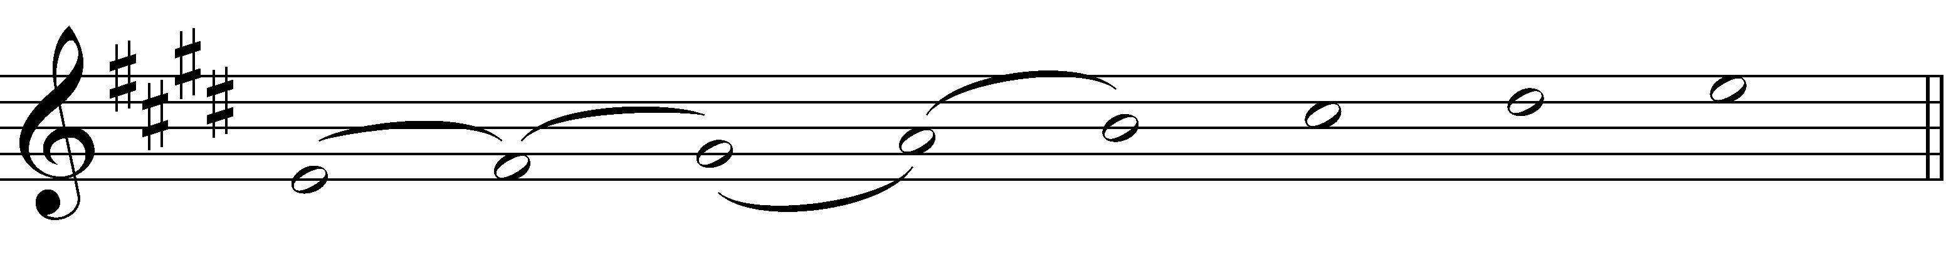
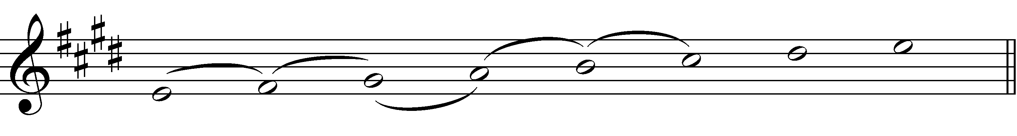
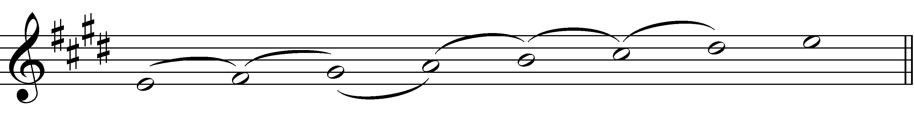
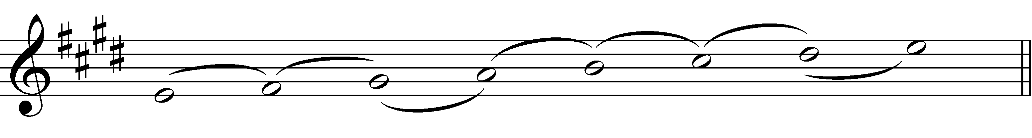
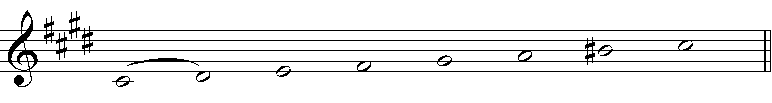
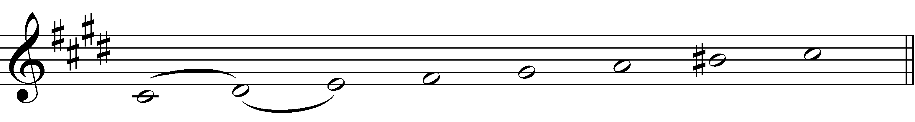
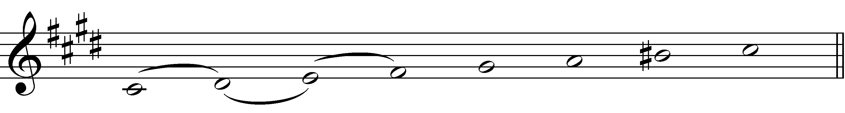
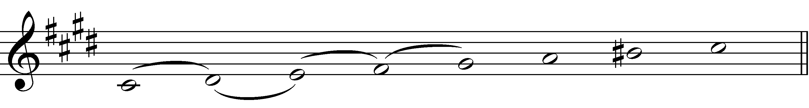
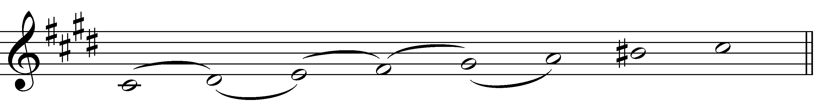
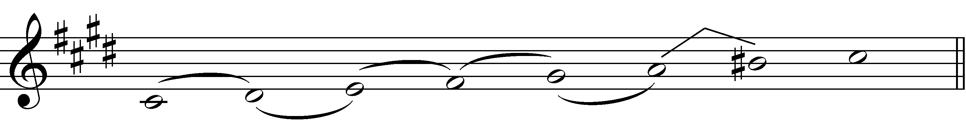
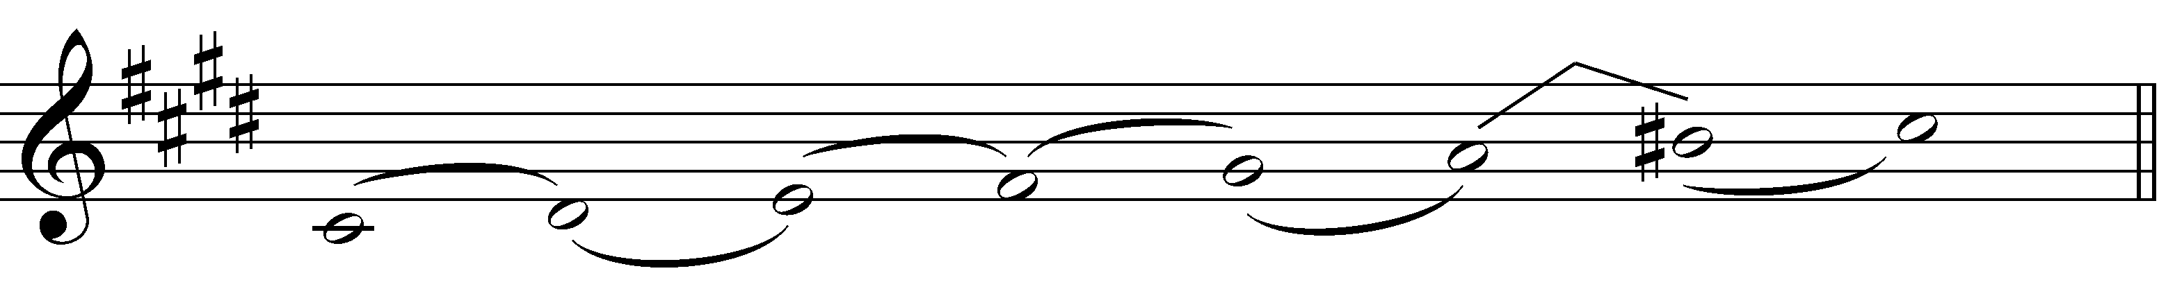
Ecris ces deux tonalités en précisant les tons et demi-tons
© Editions Tommy DESCAMPS – Tous droits réservés – 2025

Slide 6
Complète le tableau des tons voisins
-1
+1
3 #
4 #
5 #
Tons Majeurs
La Majeur
Mi Majeur
Si Majeur
Tons mineurs
Fa# mineur
Do# mineur
Sol# mineur
Note sensible du ton mineur
Mi#
Si#
Fa^{x}
© Editions Tommy DESCAMPS – Tous droits réservés – 2025

Slide 7
Trouve-t-on des articulations dans la partition ?
NON !
Legato
Lié
Staccato
Piqué
Louré
Appuyé
Accent
Accentué
© Editions Tommy DESCAMPS – Tous droits réservés – 2025

Slide 8
Que veut dire « Allegro » ?
Allègre, vif
A quelle catégorie correspond « Allegro » ?
Tempo
Largo
Large
Moderato
Modéré
Lento
Lent
Allegretto
- vite qu’Allegro
Adagio
- lent que lento
Vivace
Vif
Andante
Lent mais allant
Presto
Pressé
Andantino
- lent qu’Andante
Prestissimo
Très rapide
© Editions Tommy DESCAMPS – Tous droits réservés – 2025

Slide 9
Que signifie 4 du haut ?
4 temps par mesure
Que signifie 4 du bas ?
L’unité de temps, la noire
Quel autre symbole peut signifier 4/4 ?
C
Ce morceau est-il en anacrouse ?
Oui
Qu’est-ce qu’une anacrouse ?
Première mesure incomplète
© Editions Tommy DESCAMPS – Tous droits réservés – 2025

Slide 10
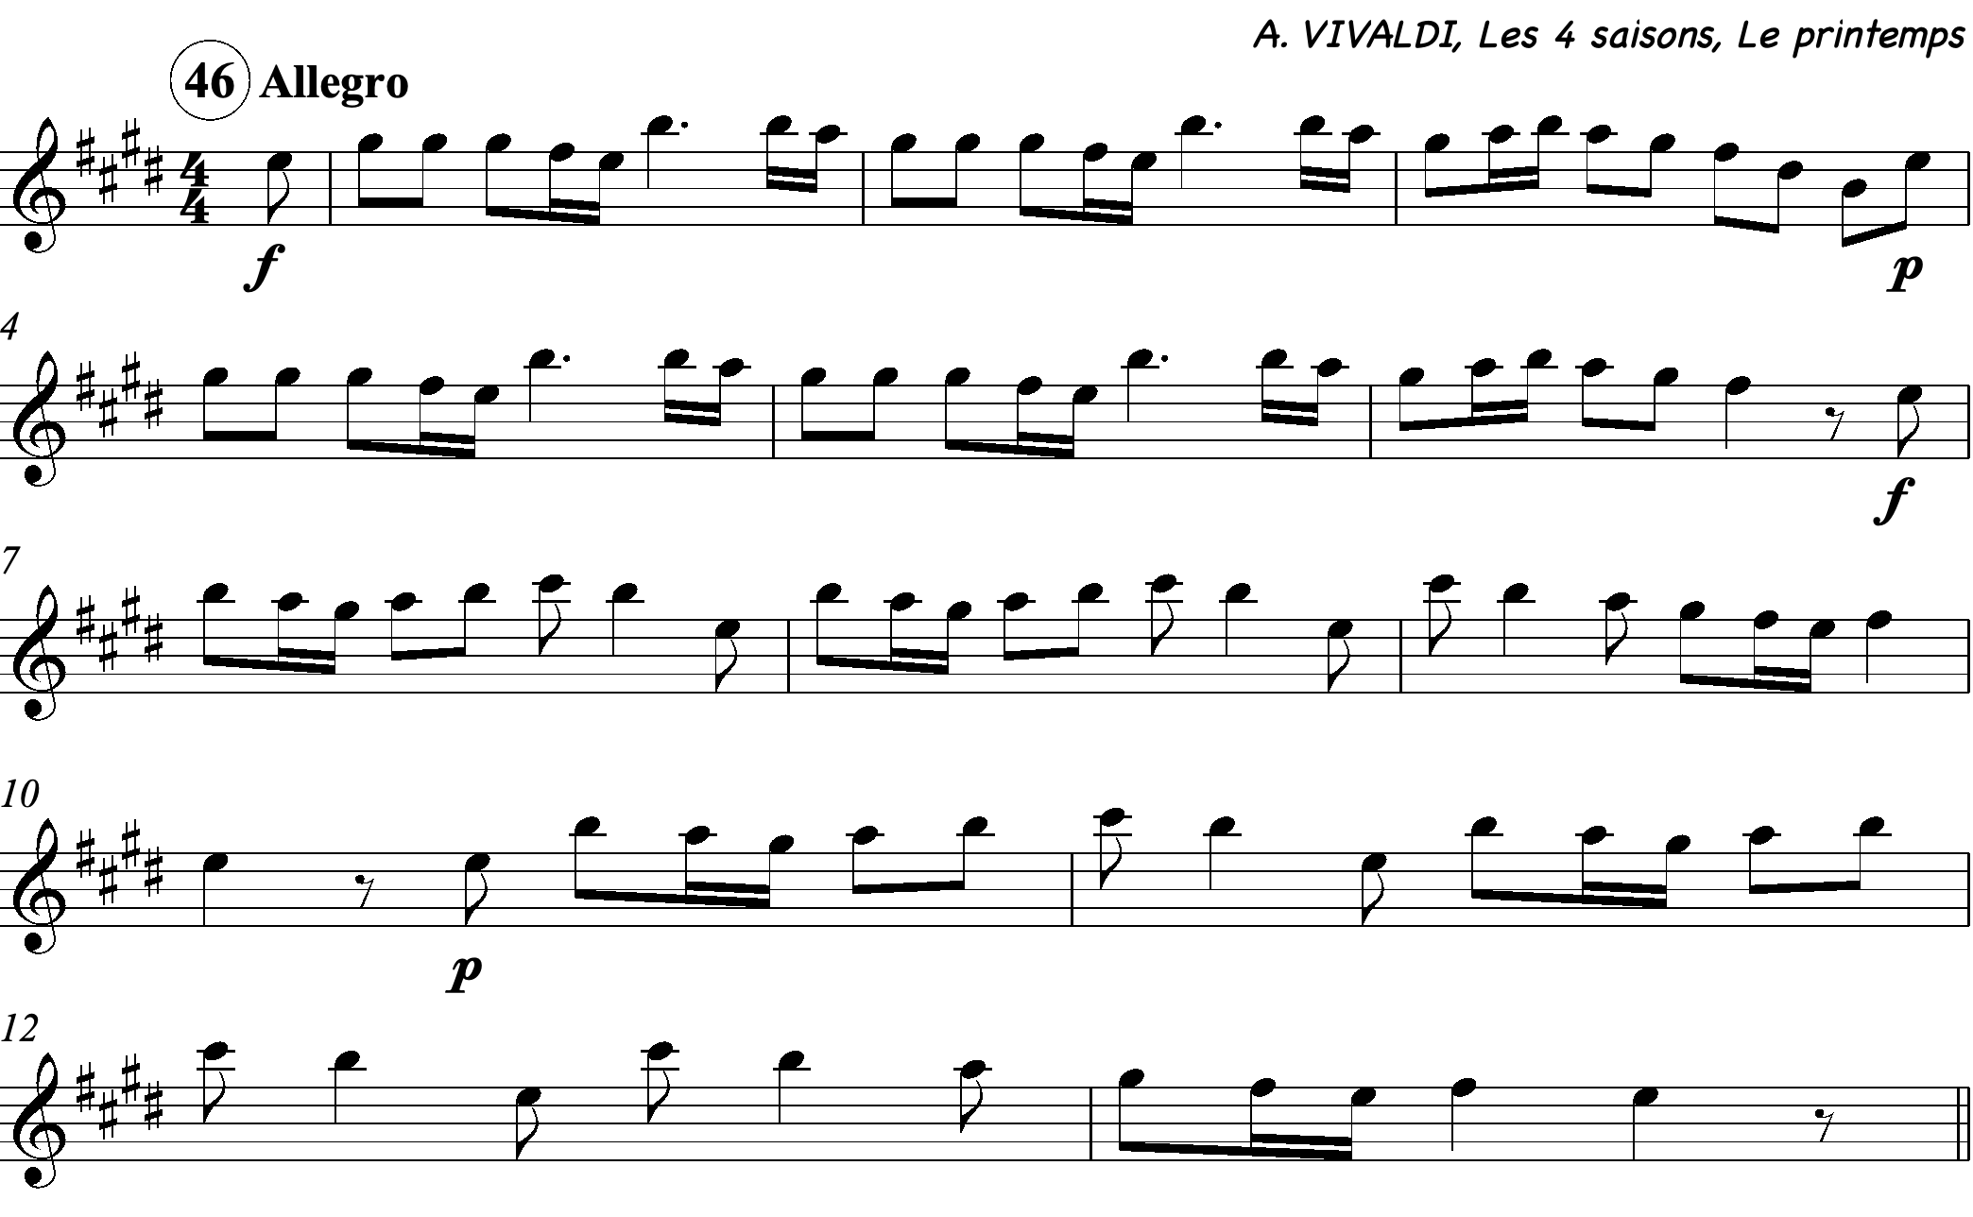
Entoure des syncopes en vert
Mesures 7-8-9-11
Entoure des contretemps en rouge
Mesures 6-10
© Editions Tommy DESCAMPS – Tous droits réservés – 2025

Slide 11
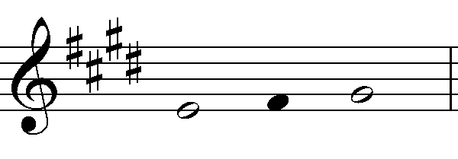
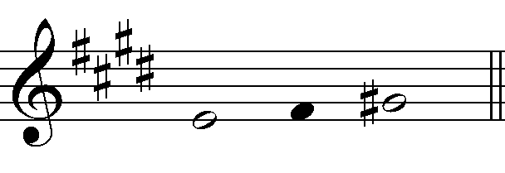
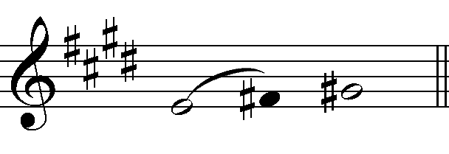
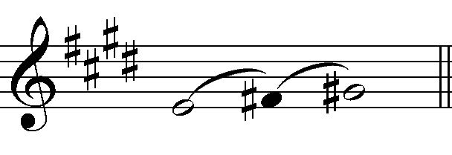
Mesure 0-1 (mi-sol)
Tierce Majeure
Seconde mineure : ½ ton
Seconde Majeure : 1 ton
Tierce mineure : 1,5 tons
Tierce Majeure : 2 tons
© Editions Tommy DESCAMPS – Tous droits réservés – 2025

Slide 12
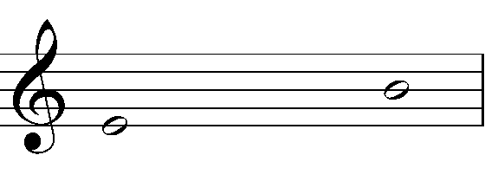
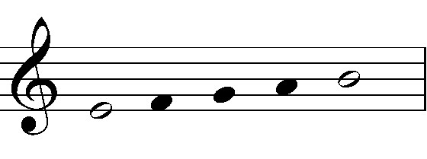
Mesure 1 : mi-si
Quinte Juste
Toutes les quartes, quintes et octaves
sont JUSTES
© Editions Tommy DESCAMPS – Tous droits réservés – 2025

Slide 13
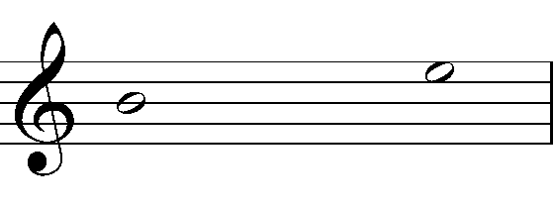
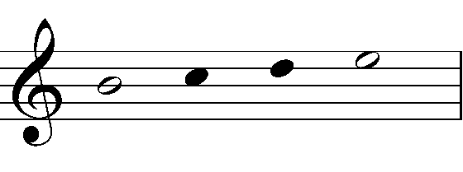
Mesure 3 : si-mi
Quarte Juste
Toutes les quartes, quintes et octaves
sont JUSTES
© Editions Tommy DESCAMPS – Tous droits réservés – 2025

Slide 14
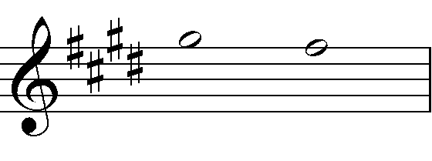
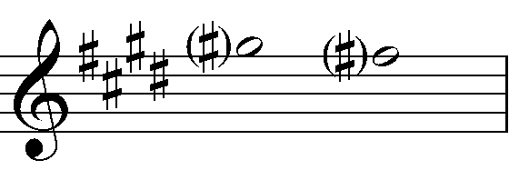
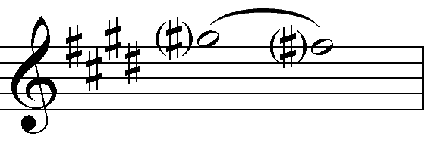
Mesure 5 (sol-fa)
Seconde Majeure
Seconde mineure : ½ ton
Seconde Majeure : 1 ton
Tierce mineure : 1,5 tons
Tierce Majeure : 2 tons
© Editions Tommy DESCAMPS – Tous droits réservés – 2025

Slide 15
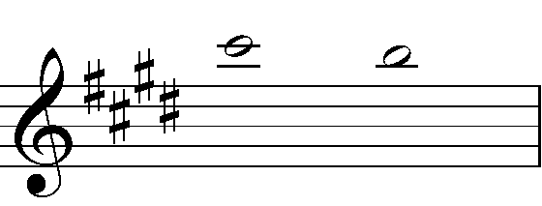
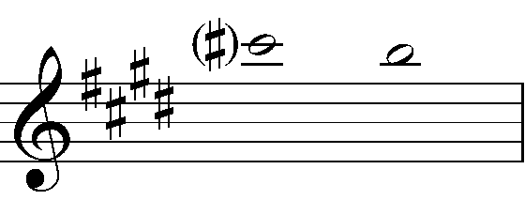
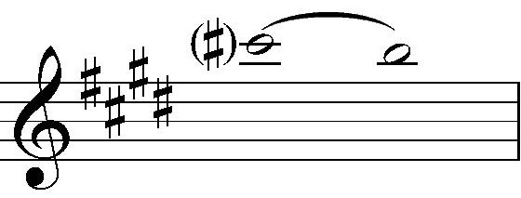
Mesure 7 (do-si)
Seconde Majeure
Seconde mineure : ½ ton
Seconde Majeure : 1 ton
Tierce mineure : 1,5 tons
Tierce Majeure : 2 tons
© Editions Tommy DESCAMPS – Tous droits réservés – 2025

Slide 16
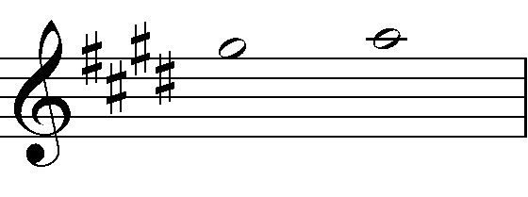
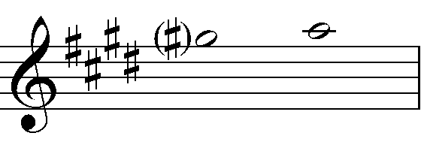
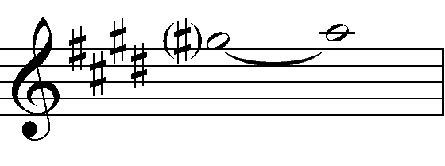
Mesure 7 (do-si)
Seconde mineure
Seconde mineure : ½ ton
Seconde Majeure : 1 ton
Tierce mineure : 1,5 tons
Tierce Majeure : 2 tons
© Editions Tommy DESCAMPS – Tous droits réservés – 2025

Slide 17
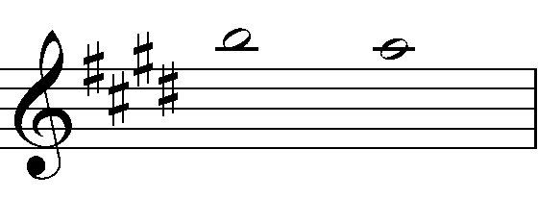
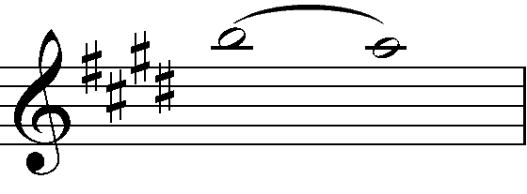
Mesure 7 (do-si)
Seconde Majeure
Seconde mineure : ½ ton
Seconde Majeure : 1 ton
Tierce mineure : 1,5 tons
Tierce Majeure : 2 tons
© Editions Tommy DESCAMPS – Tous droits réservés – 2025

Slide 18
De quelle époque fait partie VIVALDI ?
Baroque
Quel est son prénom ?
Antonio
Date de naissance et mort
1678-1741
De quelle nationalité est-il ?
Italien
Quel genre est cette œuvre ?
Concerto
Définition
Genre musical composé d’un orchestre (souvent symphonique) avec un soliste. Généralement en 3 mouvements (rapide, lent, rapide)
Que s’est-il passé le 2 février 1998 à propos de cette œuvre ?
Stabat Mater
Les 4 saisons
La folia
© Editions Tommy DESCAMPS – Tous droits réservés – 2025

